Slide 1

¿Por qué se cayó el puente de Chirajara?
Jorge Enrique Robledo
Senador de la República

Slide 2
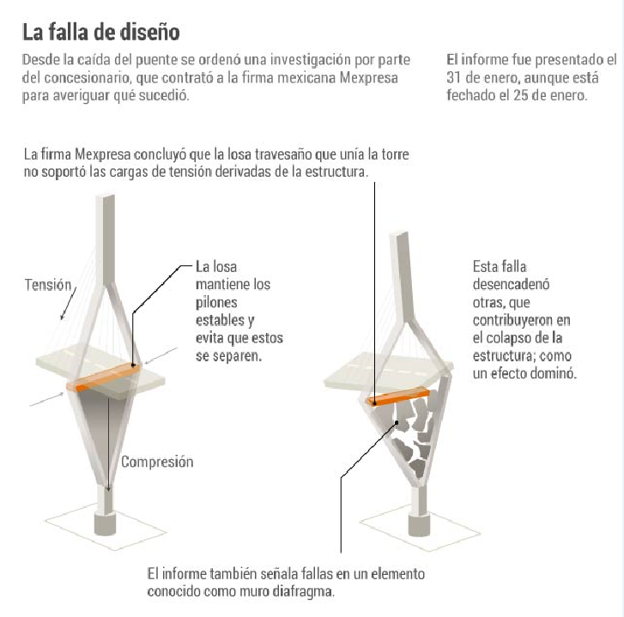
¿Por qué se cayó el puente de Chirajara?

Slide 3
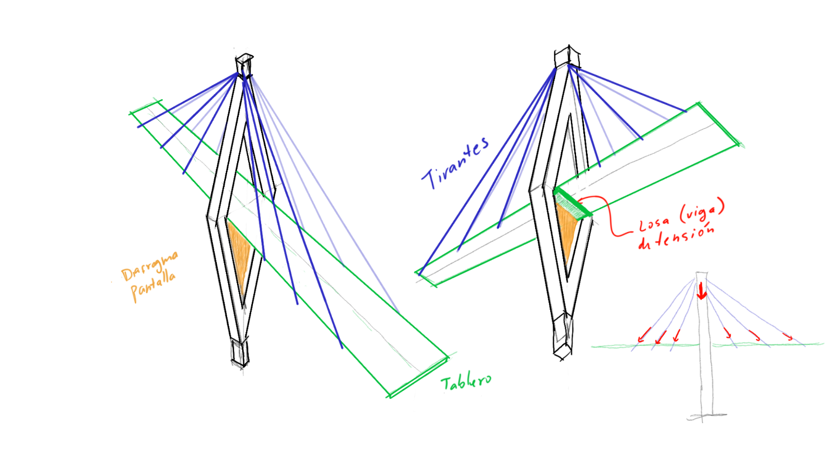
¿Por qué se cayó el puente de Chirajara?

Slide 4
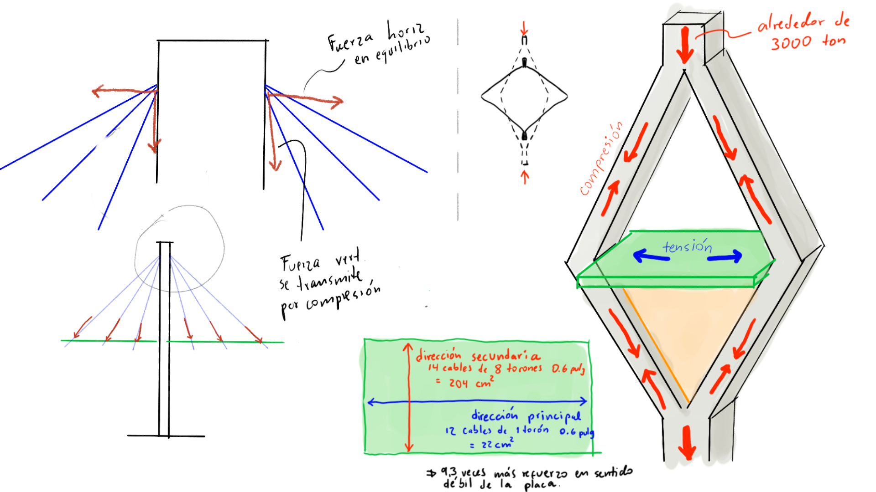
¿Por qué se cayó el puente de Chirajara?

Slide 5
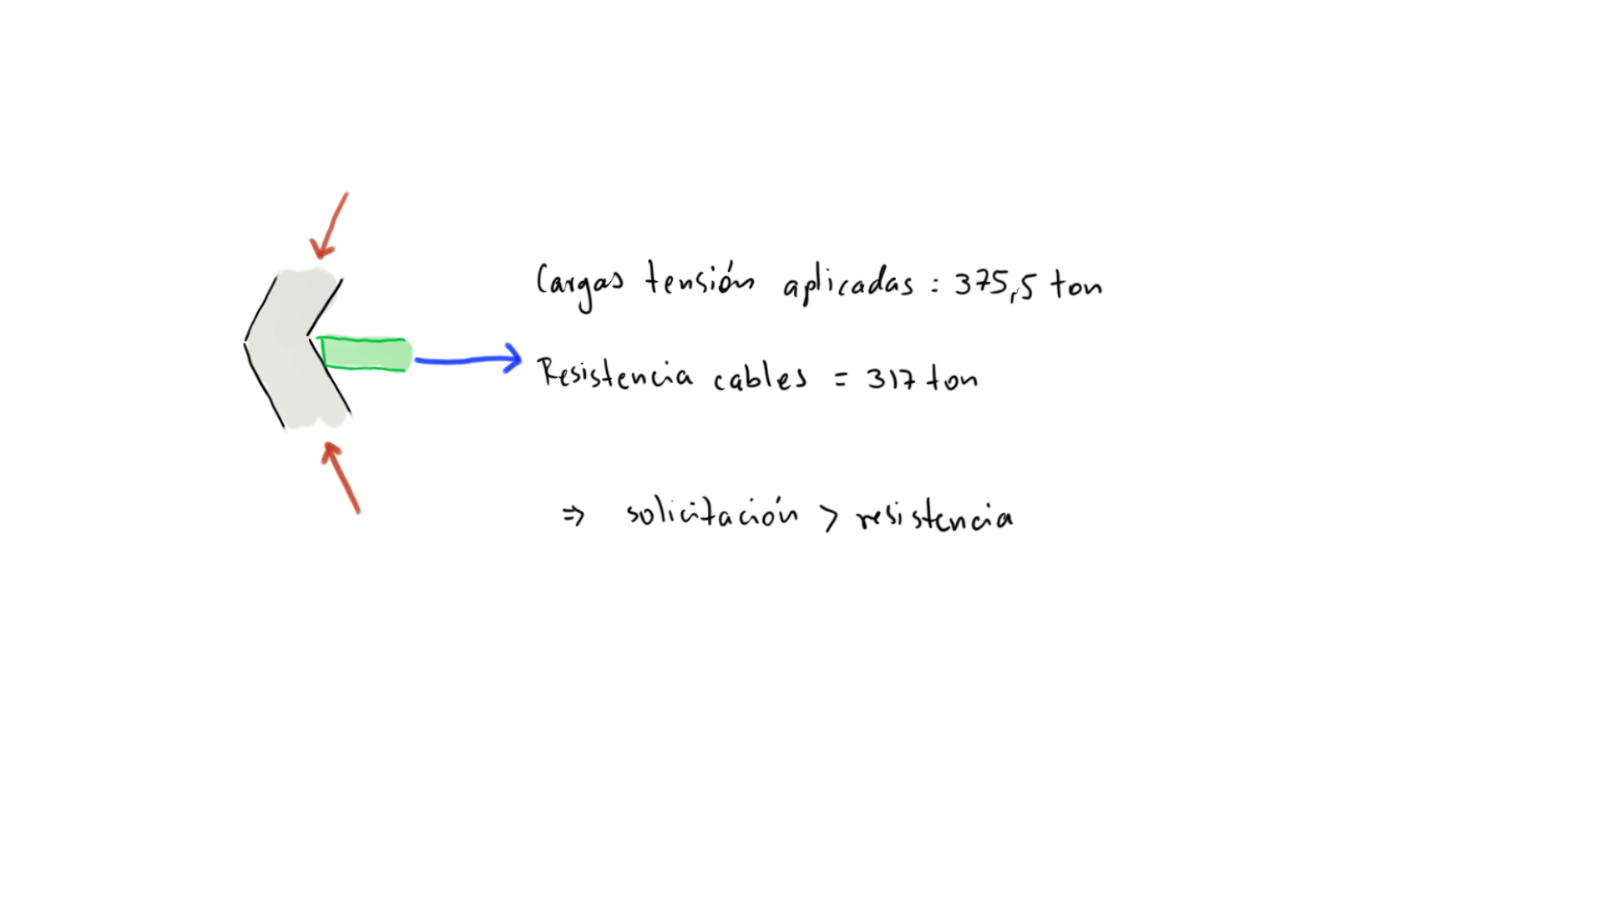
¿Por qué se cayó el puente de Chirajara?

Slide 6
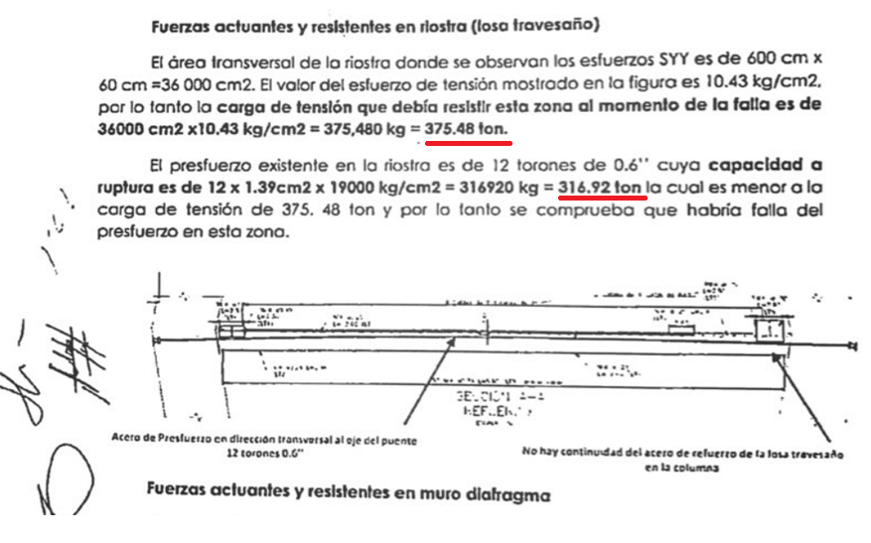
¿Por qué se cayó el puente de Chirajara?

